Slide 1
Měřící přístroje
Princip činnosti elektrických měřících přístrojů

Slide 2
Rozdělení měřících přístrojů
Podle principu činnosti:
  Elektromechanické: (klasické, ručičkové)
    měřící ústrojí vychyluje ručičku ukazující hodnotu na stupnici.
    měřících ústrojí existuje několik typů, každý
    je vhodný pro jiné (měřící) úlohy.
  Elektronické: mají elektronický zesilovač.
    analogové
    číslicové (digitální)

Slide 3
Rozdělení měřících přístrojů
Rozdělení elektromechanických přístrojů podle typu měřícího ústrojí :
  magnetoelektrické
  feromagnetické
  elektrostatické
  elektrodynamické
  ferodynamické
  indukční
  vibrační

Slide 4
Rozdělení měřících přístrojů
Rozdělení přístrojů podle třídy přesnosti:
0,1 | Normály
0,2 | Přesné laboratorní
0,5 | Laboratorní
1 | Montážní | Dílenské
1,5 | Montážní
2,5 | Rozvaděčové
5 | Informativní

Slide 5

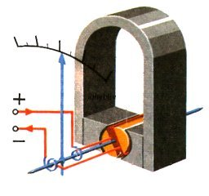
Magnetoelektrický přístroj
V magnetickém poli permanentního magnetu je otočně uložená cívka.
Napájecí přívody cívky jsou tvořeny dvěma protisměrně navinutými spirálovými péry, nebo vláknovým oboustranným závěsem, který nemá tření.

Slide 6
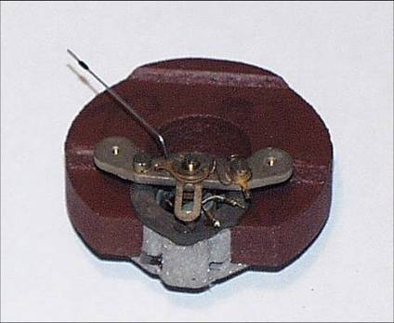
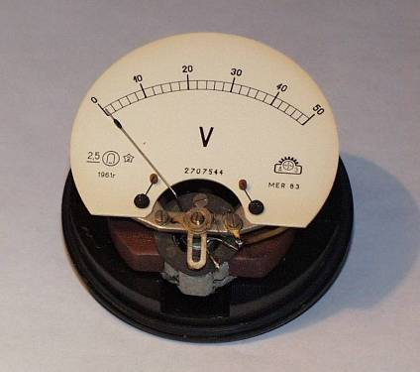
Magnetoelektrický přístroj

Slide 7
Magnetoelektrický přístroj
Protéká-li proud cívkou umístěnou
v magnetickém poli, vzniká točivý moment.
Cívka se natočí do polohy, ve které jsou
v rovnováze točivý moment způsobený proudem v cívce a moment spirálových per.
Otočí-li se směr proudu, má přístroj opačnou výchylku.
Výchylka je přímoúměrná velikosti (stejnosměrného) proudu: α = K . I

Slide 8
Magnetoelektrický přístroj
Výhody:
  velká citlivost
  velká přesnost
  nepatrná spotřeba ( 1 μW až 100 μW )
  lineární stupnice (průběh výchylky)
  nepatrný vliv cizích polí
  (díky vlastnímu magnetickému poli)
  nula může ležet ve středu stupnice, neboť otočný moment mění směr ve směrem protékajícího proudu.

Slide 9
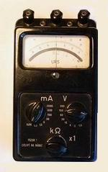
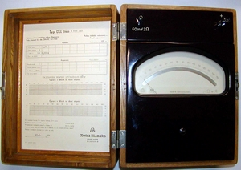
Ukázky magnetoelektrických přístrojů
Multimetr DU-10
Laboratorní voltmetr Metra DLL

Slide 10
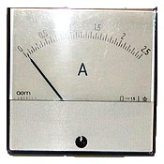
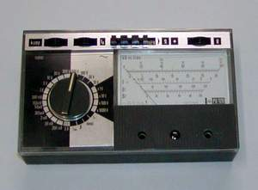
Ukázky magnetoelektrických přístrojů
Multimetr PU-120
Panelový ampérmetr

Slide 11
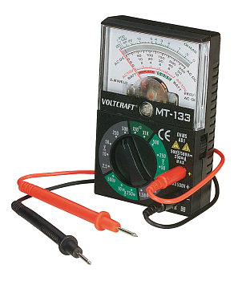
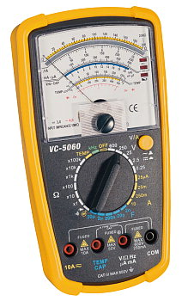
Ukázky magnetoelektrických přístrojů
Multimetry

Slide 12
Magnetoelektrický přístroj
Změna rozsahu:
  Měřící ústrojí přístroje má „základní rozsah“.
  Změnu rozsahu lze provést:
    Ampérmetr: bočník – odpor zapojený paralelně k měřícímu přístroji
    Voltmetr: předřadník – odpor zapojený sériově s měřícím přístrojem

Slide 13
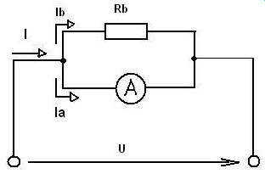
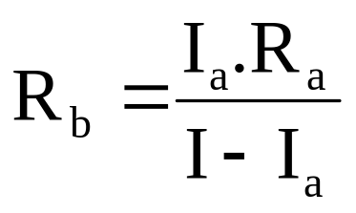
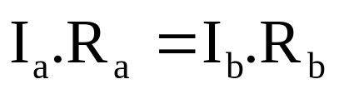
Bočník
Celkový měřený proud I se rozdělí do dvou větví na proudy I_{b} a I_{a}
Podle Kirchhoffova zákona platí:

Slide 14
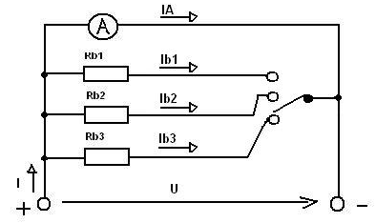
Ampérmetr s několika rozsahy řazenými přepínačem

Slide 15
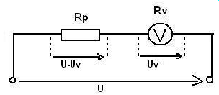
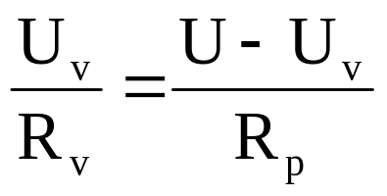
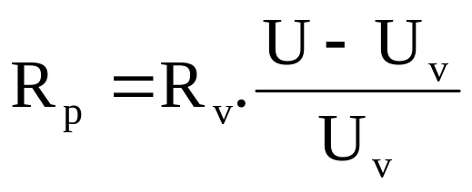
Předřadník
Celkový měřené Napětí U se rozdělí do dvou částí na napětí U_{p} a U_{v}
Podle Kirchhoffova zákona platí:

Slide 16
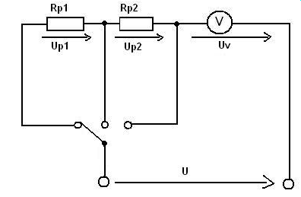
Voltmetr s několika rozsahy zapojovanými pomocí přepínače

Slide 17
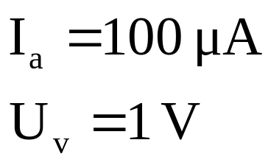
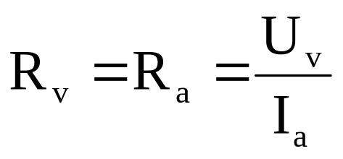
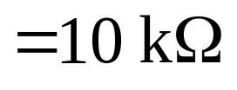
Příklad 312.1
Magnetoelektrický měřící přístroj má základní rozsah 1 V a 100 μA.
Navrhněte úpravy tak, aby se přístroj mohl využít jako:
  ampérmetr s rozsahy: 12 mA, 60 mA, 300 mA
  voltmetr s rozsahy: 6 V, 30 V, 120 V
Vlastní odpor přístroje:

Slide 18
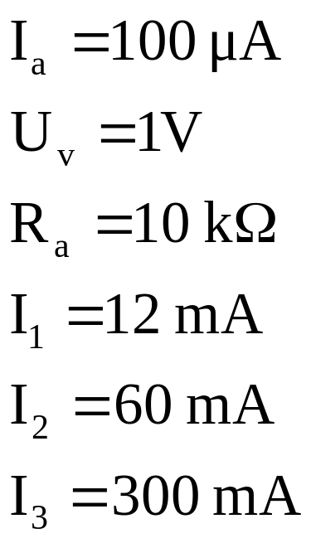
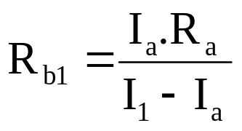

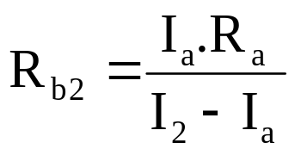

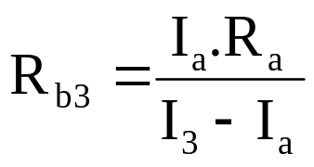

Příklad 312.1
Ampérmetr:

Slide 19
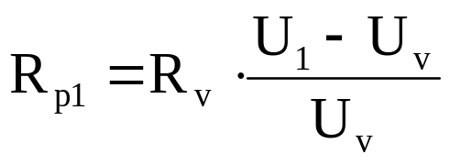
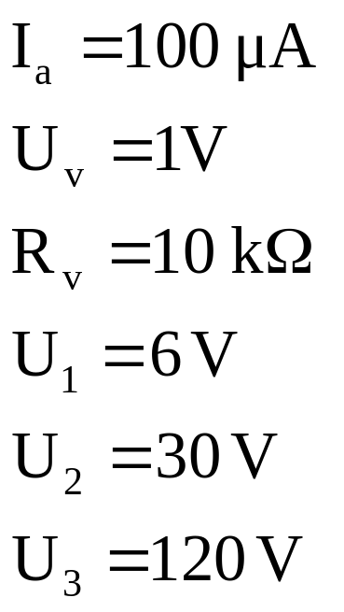





Příklad 312.1
Voltmetr:

Slide 20

Magnetoelektrický přístroj
Měření střídavého
proudu a napětí:
  Samotný magnetoelektrický přístroj
  měří pouze stejnosměrný proud a napětí.
  Pro měření střídavého proudu a napětí je přístroj nutné vybavit usměrňovačem, (zpravidla dvoucestným z polovodičových diod, zapojených do „Graetzova můstku“).

Slide 21
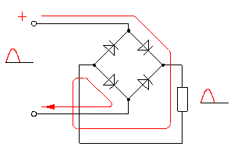
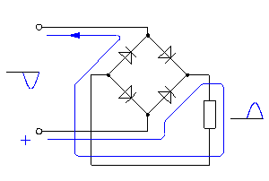
Princip dvoucestného usměrňovače

Slide 22
Magnetoelektrický přístroj s usměrňovačem
Vlastnosti:
  Výchylka odpovídá střední hodnotě střídavého proudu, přístroje však bývají cejchovány v efektivních hodnotách.
  (platí pro sinusový průběh, pro jiné tvary je nutné naměřenou hodnotu přepočítat)
  Frekvenční rozsah: do 10-15kHz.
  Usměrňovač zařazený do měřícího obvodu má nepříznivý vliv na přesnost.

Slide 23

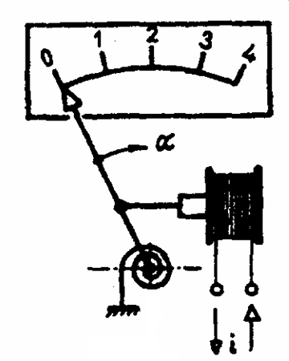
Feromagnetický přístroj
Využívá síly
působící na feromagnetické tělísko
v magnetickém poli cívky, kterou protéká měřený proud.
Feromagnetické tělísko je spojené
s ukazovací ručkou

Slide 24
Feromagnetický přístroj
Výchylka ručky je úměrná čtverci měřeného proudu: α = K . I²
Linearizace stupnice se dělá úpravou tvaru feromagnetického tělíska.
Jsou vhodné pro měření stejnosměrných
i střídavých proudů a napětí.

Slide 25
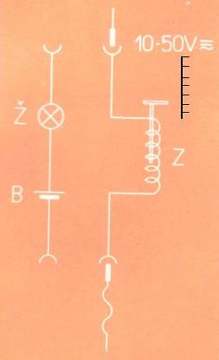
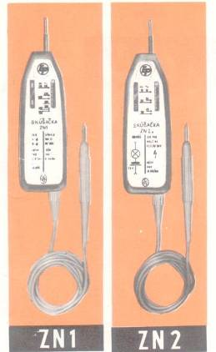
Feromagnetický přístroj
Na feromagnetickém principu pracují
i zkoušečky napětí.
Pohyb ukazatele je lineární.

Slide 26
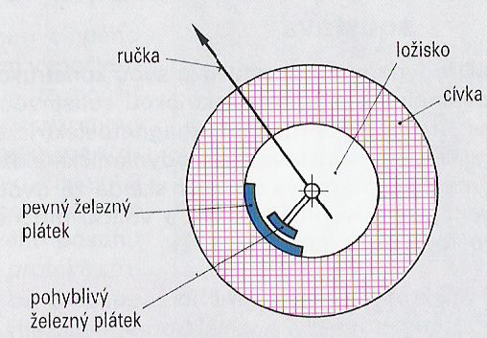
Feromagnetický přístroj
Pro měřící přístroje se často využívá uspořádání
„s otočným železem”.
Ve vnitřku cívky je umístěn jeden pevný
a jeden pohyblivý železný plátek.

Slide 27
Feromagnetický přístroj
Oby plátky jsou z magneticky měkkého železa.
Při průchodu proudu cívkou vzniká magnetické pole, které oba železné plátky zmagnetizuje stejným způsobem, proto se plátky odpuzují.
Otočná část s ručkou je vychylována odpudivou silou mezi železnými plátky proti síle (momentu) spirálové pružiny.
Při určitém proudu procházející cívkou je ručka vychýlená v poloze, při které je vychylující moment otočného železa v rovnováze s vratným momentem pružiny.

Slide 28
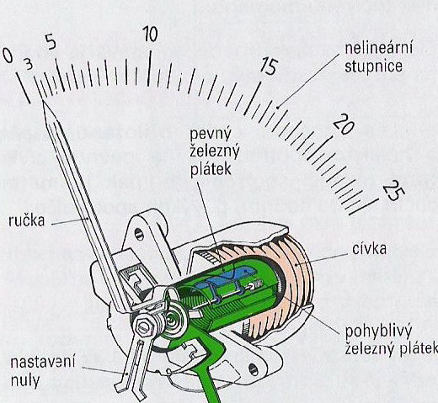
Feromagnetický přístroj
Uspořádání feromag-netického přístroje
s otočným železem

Slide 29
Feromagnetický přístroj
Vlastnosti feromagnetických přístrojů s otočným železem:
  jednoduchá a provozně bezpečná (robustní) konstrukce, odolná proti otřesům
  necitlivost proti krátkodobému přetížení
  vhodná pro stejnosměrný i střídavý proud
  necitlivá na cizí magnetická pole
  chybu vlivem teploty lze kompenzovat

Slide 30
Feromagnetický přístroj
Změna rozsahu:
  Ampérmetr:
  odbočky na cívce – cívka
  má několik vývodů, každý
  pro jeden rozsah
  Voltmetr:
  předřadník – odpor zapojený sériově s měřícím přístrojem
5A
1A
0,2A

Slide 31
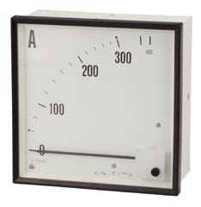
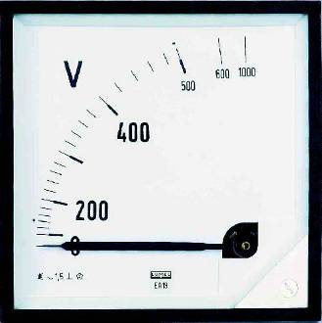
Ukázky feromagnetických přístrojů

Slide 32
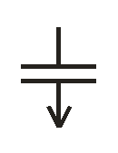
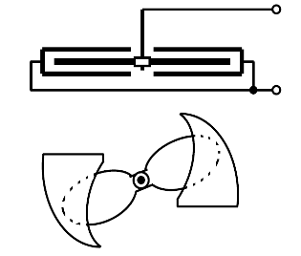
Elektrostatický přístroj
Využívá elektrostatické síly vzniklé mezi dvěma elektricky nabitými elektrodami
k měření napětí.
Umožňuje měření
v obvodech vysokého napětí s téměř nulovým přídavným zatížením.
U

Slide 33
Elektrostatický přístroj
Spotřeba přístroje:
  pro stejnosměrné napětí: nulová
  pro střídavé napětí: závisí na frekvenci
Použití:
  pro měření napětí 50V až 15kV
Změna rozsahu (pro vyšší napětí) se realizuje pomocí děliče:
  kapacitního
  odporového

Slide 34
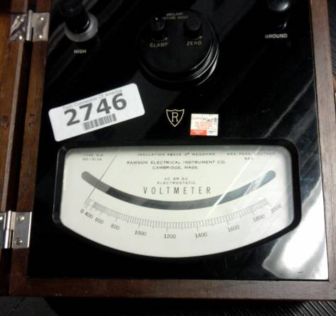
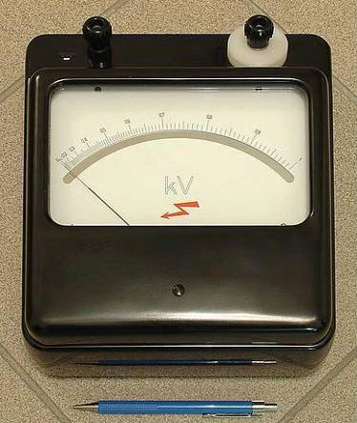
Ukázky elektrostatických přístrojů

Slide 35
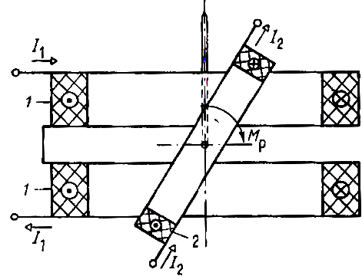
Elektrodynamický přístroj
α = K . I₁.I₂

Slide 36
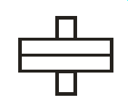
Elektrodynamický přístroj
Využívá vzájemných elektrodynamických účinků elektrického proudu, jež prochází nepohyblivými i pohyblivými cívkami.
Mag. pole pohyblivé cívky, kterou prochází proud I₂, se snaží cívku natočit do takové polohy, v níž se směr jejího mag. toku shoduje se směrem mag. toku nepohyblivých cívek
s proudem I₁.
Proti vychýlení působí síla pružinek.

Slide 37
Elektrodynamický přístroj
Použití přístroje:
  Ampérmetr: cívky v sérii - α = K . I²
  Voltmetr: cívky v sérii - α = K . U²
  Wattmetr: pevná cívka měří proud, pohyblivá cívka měří napětí - α = K . U . I . cosφ
    cosφ … fázový posun mezi fázorem napětí
    a proudu
    přístroj měří činný výkon

Slide 38
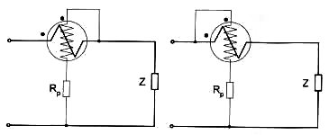
Elektrodynamický přístroj
Dva způsoby zapojení wattmetrů

Slide 39
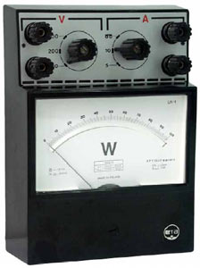
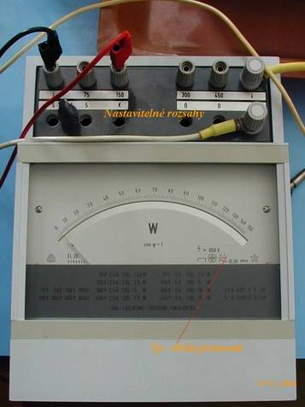
Elektrodynamický přístroj

Slide 40

Ferodynamický přístroj
Pracuje na stejném principu jako přístroj elektrodynamický.
Cívky však mají ferodynamické jádro, díky kterému má celá soustava větší silový moment.
Vlastnosti:
  odolný proti rušení vnějšími magnetickými poli
  odolný proti vibracím
  přístroj lze využít jako registrační

Slide 41
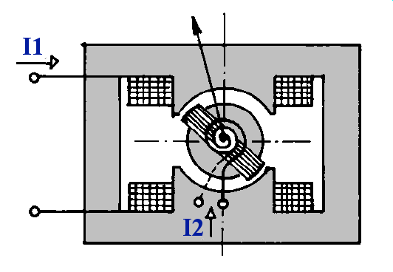
Ferodynamický přístroj

Slide 42
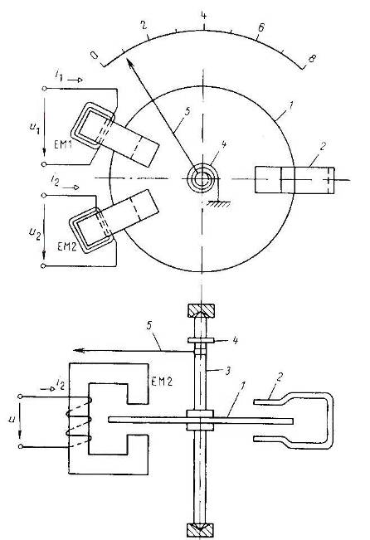
Indukční přístroj
hliníkový kotouč (může být i bubínek)
trvalý tlumící magnet
osa otočné části
pružinka
ručka
EM1, EM2 – měřící elektromagnety

Slide 43
Indukční přístroj
Měřený proud je přiváděn do cívek (elektromagnetů).
Působením magnetického pole se ve vodivém kotoučku indukuje proud.
Působením naindukovaného proudu ve spojení s magnetickým polem elektromagnetů vzniká síla (kroutící moment).
Ten působí proti pružince a tím dochází
k natáčení otočné části.

Slide 44
Indukční přístroj
Vlastnosti:
  Pohyblivá část nemá žádné přívody proudu.
  Měří pouze střídavý proud.
Pokud v přístroji nebude pružinka, kotouček se bude otáčet.
Otáčení kotoučku je měřeno počítadlem otáček
Takovýto přístroj měří spotřebovaný proud
Elektroměr

Slide 45
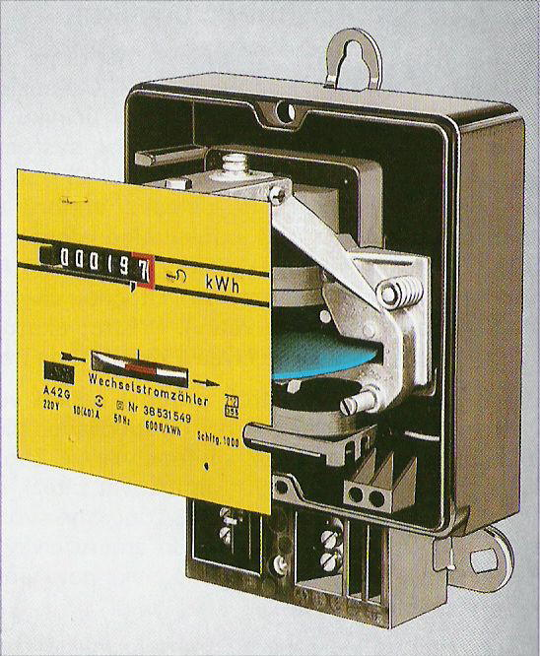
Elektroměr
Jedna otáčka kotoučku znamená odebranou elektrickou energii
0,1 kWh

Slide 46
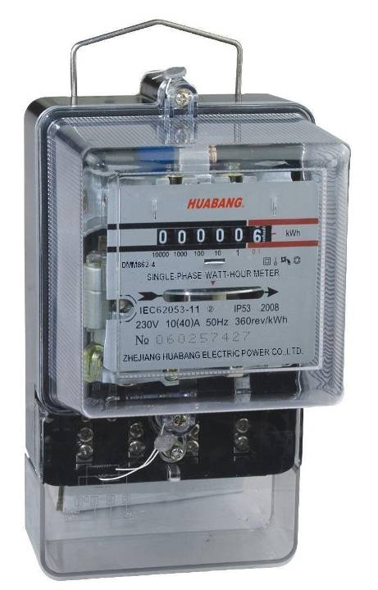
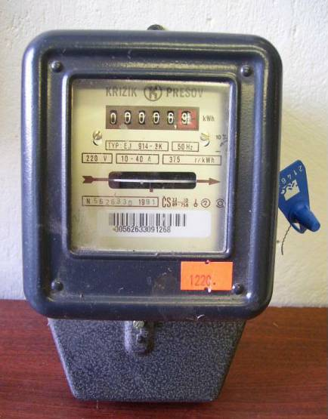
Elektroměr

Slide 47
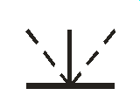
Vibrační přístroj
Základem konstrukce jsou pohyblivé ocelové jazýčky, mechanicky vyladěné na určitý kmitočet (délka, tloušťka, tvar).
Jazýčky se uvádějí do elektromechanické rezonance silou, vytvořenou střídavým magnetickým polem, které je buzeno nepohyblivými cívkami.
Měří kmitočet střídavého proudu a napětí.

Slide 48

Vibrační kmitoměr
Každý z řady ocelových jazýčků naladěn na jiný kmitočet, lišící se od sebe o ½ nebo ¼ Hz.
Nejvíce se rozkmitá jazýček, jehož vlastní mechanický kmitočet je v rezonanci s kmitočtem síly, která jazýček rozkmitá, tj. dvojnásobkem kmitočtu proudu cívky.

Slide 49

Vibrační kmitoměr

Slide 50

Klešťový ampérmetr
Slouží k měření proudu bez přerušení vodiče.
Pracuje na principu elektromagnetické indukce

Slide 51
Klešťový ampérmetr
Proud I procházející měřeným vodičem vytvoří ve feromagnetickém obvodu (kleštích) magnetický tok.
Ten naindukuje v cívce napětí, které je měřeno přístrojem (magnetoelektrickým, dnes často digitálním).
Je možno měřit pouze střídavý proud.
Nelze měřit proud v přívodní šňůře spotřebiče.

